Slide 1
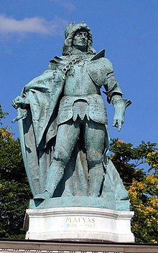
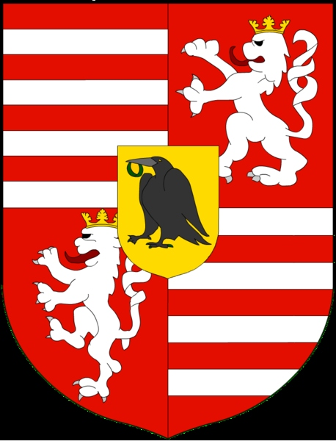
Kráľ s havranom v erbe - Matej Korvín
DEJEPIS pre 7. ročník

Slide 2
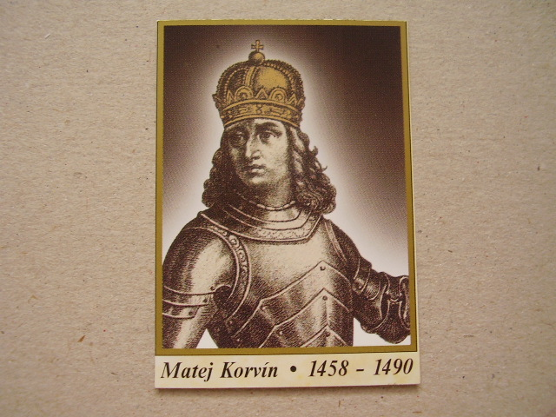
po smrti Albrechta Habsburského → boje o trón
po smrti Ladislava Pohrobka – uhorská šľachta zvolila za kráľa Mateja Huňadyho (Korvína)
1458 – 1490 – vláda Mateja Korvína (začal ako 15-ročný)
prívlastok Korvín získal
podľa rodového znaku, na
ktorom bol zobrazený
havran (lat. corvus)

Slide 3
vysporiadal sa s jiskrovcami a bratríkmi
pokoril odbojných veľmožov
reformátor - daňová reforma
vybudoval silnú armádu – Čierny pluk
podporoval rozvoj remesiel, obchodu a baníctva
pokus o oživenie hospodárskeho života v Uhorsku, modernizácia súdnictva, posilnenie moci panovníka

Slide 4
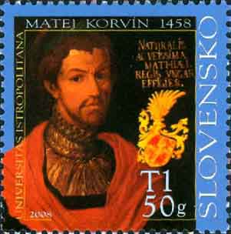
prívlastok spravodlivý kráľ
sídlo Mateja Korvína = Budín
podporoval rozvoj vzdelanosti a umenia = založil univerzitu v Uhorsku Academiu Istropolitanu v BA (1465), neskôr zanikla pre nedostatok financií (1486)
Erb kráľa Mateja Korvína

Slide 5
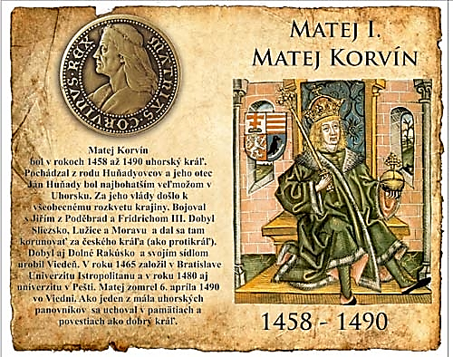

Slide 6
zomrel v r. 1490 vo Viedni na mozgovú mŕtvicu
nemal mužského potomka, zvolený bol Vladislav II. Jagelovský
ustupoval požiadavkám šľachty, prikyvoval
za jeho vlády sedliacke povstanie Juraja Dóžu – 1514
1525 – 1526 – banícke povstanie
rozvrat Uhorska bol zavŕšený v r. 1526 bitkou pri Moháči

